Slide 1
Notre projet de veille technologique
Patrick dumoulin
&
Philippe Arsenault

Slide 2

Hypothèse de départ :
Créé un jeu simple avec quelques fonctionnalités :
Controller un joueur
Collisions
Obstacles à éviter
Quelques niveaux
Effets/Particules
Menu
Musique

Slide 3



Exploration :
Unity :
Très attirant pour apprenti développeur
Connaissance déjà acquise en C#
Simple et facile à utiliser et s’adapter
Deux fans de jeux vidéo
Blender :
Permet de créé et animer des modèles précis et réaliste en 3D facilement importable vers Unity
Ableton Live :
Donne de la vie à nos scènes avec des effets sonores et de la musique

Slide 4

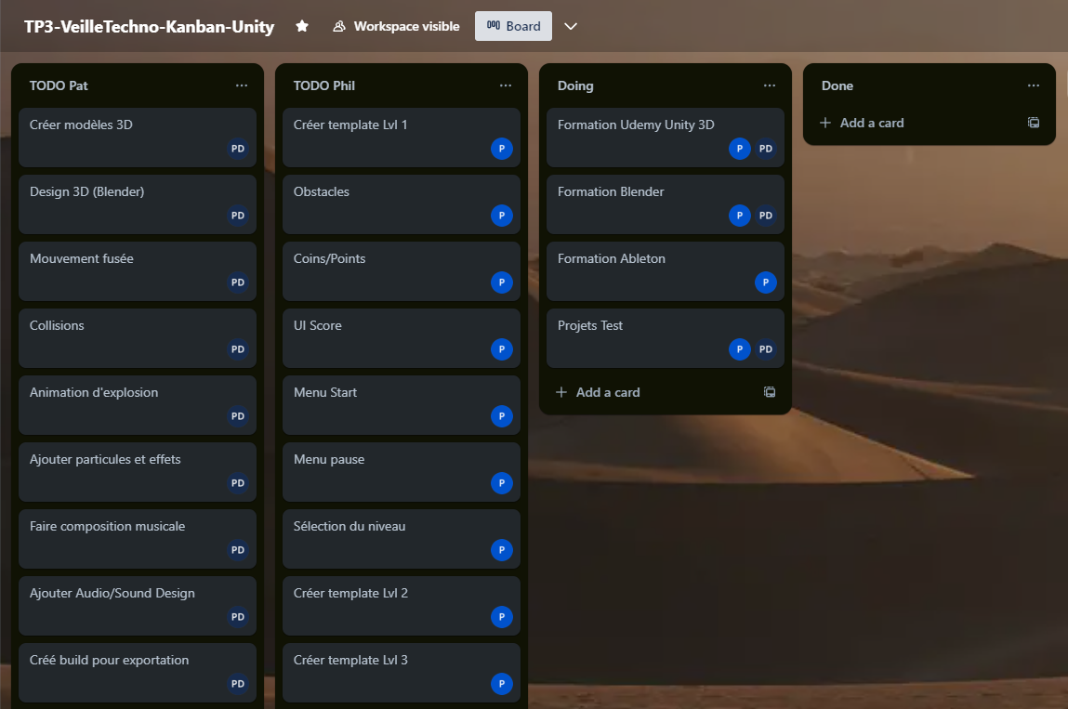
Outil de suivi :
Phil :
Level Design
UI et Menus
Création d’obstacles et objets à ramasser
Pat :
Compositions et Sound Design
Modelage 3D et Animation
Mouvement et Effets

Slide 5
Démarches d’exploration : (sources, étapes, validation)
Semaine 1 : Introduction et Préparation
- Installation et configuration, apprentissage des bases, brainstorming et planification
Semaine 2 : Développement des Fonctionnalités de Base
- Création de la scène, création de modèles 3D, scripting de la mécanique de jeu
Semaine 3 : Amélioration et Ajout de Contenus
- Implémentation des effets visuels, intégration de l'audio, développement de niveaux
Semaine 4 : Test, Débogage et Finalisation
- Tests internes, préparation pour la présentation

Slide 6
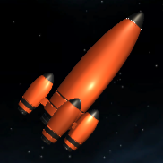
Démonstration :

Slide 7
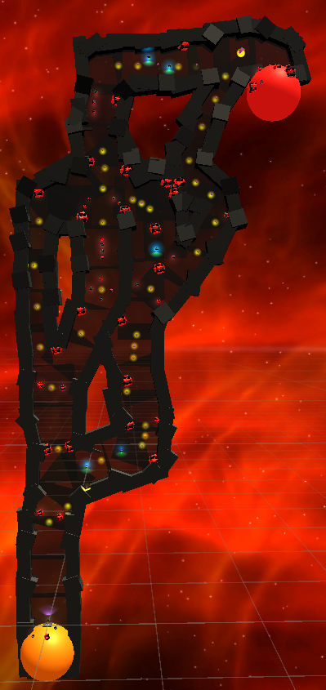


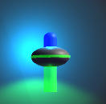
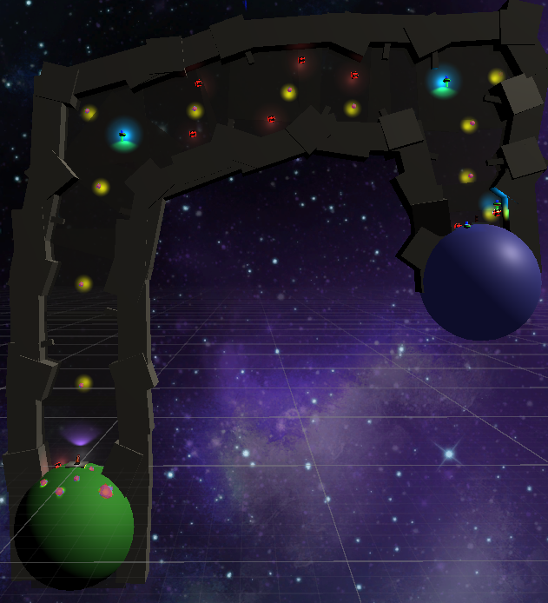


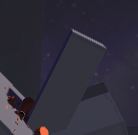
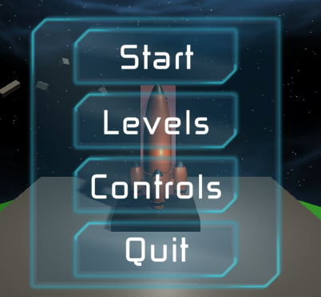
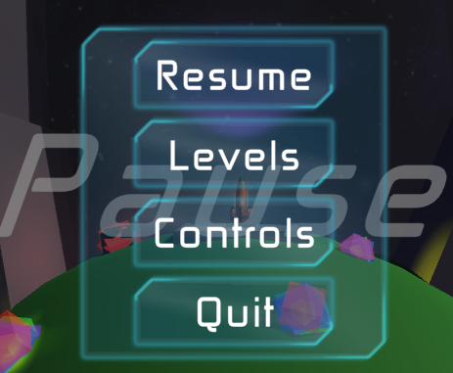
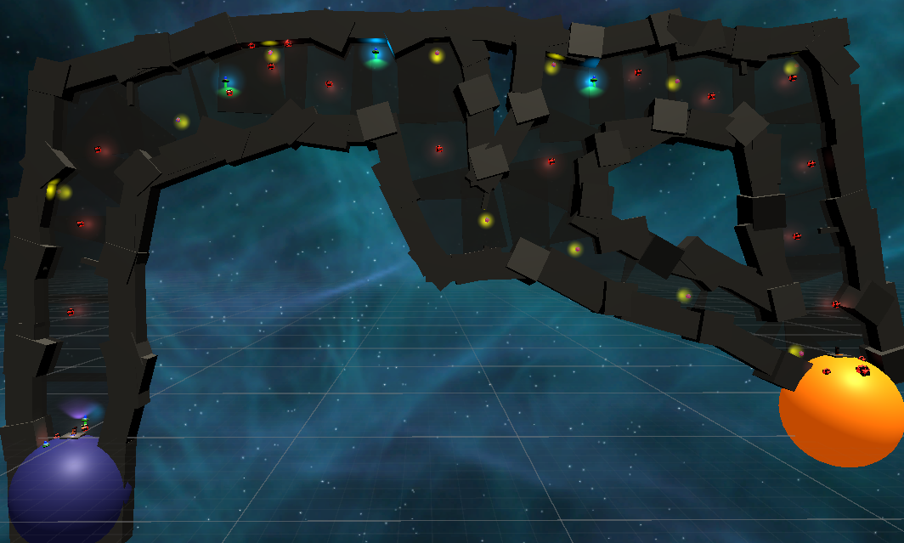
Code :
Mouvement.cs
CollisionHandler.cs
MenuHander.cs
MusicPlayer.cs
PauseMenuHandler.cs
Oscillator.cs

Slide 8
Conclusion : (piste à suivre, développements futurs, piste à abandonner, etc.)
Projet très plaisant à faire
Nous avons appris des bonnes bases du logiciel Unity et principes de développement
Nous allons définitivement continuer à explorer le domaine
Si plus de temps: Ajout effets particules fumée lors d'explosion, temps limite, fonctionnalité de carburant limité, score total, différents obstacles, plus de modèle 3D Blender, etc.

Slide 9
Sources :
Formation Udemy https://www.udemy.com/course/unitycourse2/
Forums Gamedev.TV https://community.gamedev.tv
Unity Docs https://docs.unity3d.com/ScriptReference/index.html
YouTube de Unity https://www.youtube.com/@unity
Blender Guru YouTube https://www.youtube.com/user/AndrewPPrice
Ableton Live Documentation https://www.ableton.com/en/manual/)
Reddit https://www.reddit.com/r/gamedev/)
Samuel Lapointe (Ami de Patrick)

